Slide 1
Μα τι είδος αγαθό είναι τέλος πάντων το νερό?

Slide 2

Επικαιρότητα (1)

Slide 3

Επικαιρότητα (2)

Slide 4

Επικαιρότητα (3)

Slide 5
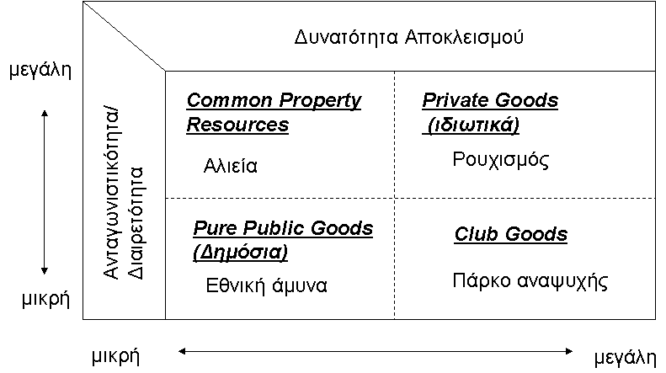
Είναι δημόσιο αγαθό?

Slide 6
Απάντηση
ΌΧΙ και διαιρείται και υπάρχει δυνατότητα αποκλεισμού
Τότε γιατί?

Slide 7
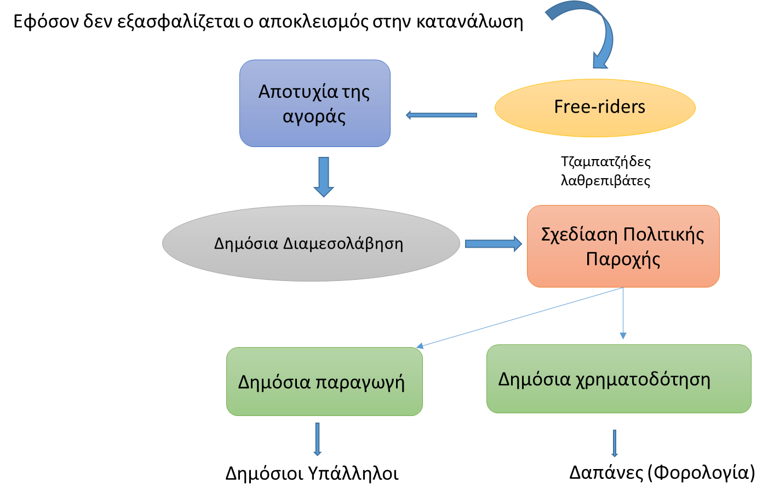
Γιατί μας ενδιαφέρουν τα δημόσια αγαθά; Αποτυχία της Αγοράς

Slide 8
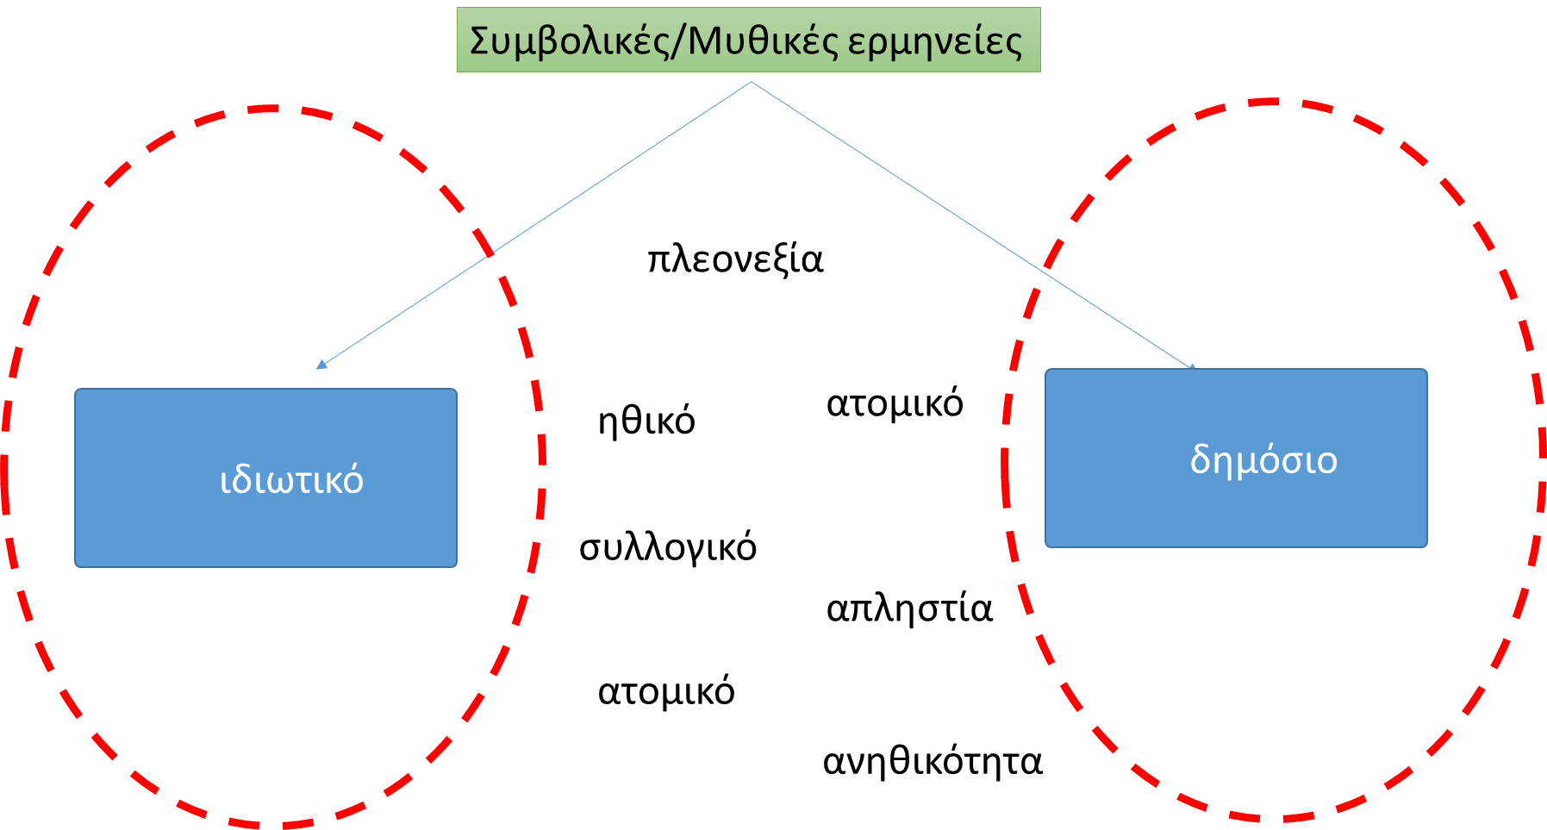

Slide 9
Κοινωφελές (Public Utility)
Αγαθό που αφορά το γενικό κοινό
ΔΕΚΟ
Ιδιομορφίες?
Οικονομικό?
Αγορά μεταχειρισμένων?
Τότε??

Slide 10
Ανθρώπινο δικαίωμα
In 2010, the United Nations General Assembly (UNGA) adopted Resolution A/64/292
on the HRWS, recognizing ‘the right to safe and clean drinking water and sanitation as a
human right that is essential for the full enjoyment of life and all human rights’.
Βιολογικός & Κοινωνικός προσδιορισμός
Ibrahim, I.A., 2022. Water as a human right, water as a commodity: can SDG6 be a compromise? International Journal of Human Rights 26, 469-493.

Slide 11
Πόσο?
Ποιο?
Να οριστεί η ελάχιστη ποσότητα
Gleick, P.H., 1996. Basic Water Requirements for Human Activities: Meeting Basic Needs. Water International 21, 83-92.
Gupta, J., Ahlers, R., Ahmed, L., 2010. The human right to water: Moving towards consensus in a fragmented world. Review of European Community and International Environmental Law 19, 294-305

Slide 12
Guiding Principles, Dublin Statement on Water and Sustainable
Development, adopted at the International Conference on Water and
the Environment (Dublin, 31 January 1992).
Principle No. 4:
Οικονομικό αγαθό
Τι σημαίνει?
http://www.un-documents.net/h2o-dub.htm

Slide 13
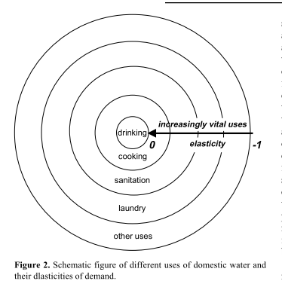
Sui Generis Αγαθό
Ανθρώπινο δικαίωμα
&
οικονομικό αγαθό
Savenije, H.H.G., Van der Zaag, P., 2002. Water as an economic good and
demand management: Paradigms with pitfalls. Water International 27, 98-104.

Slide 14
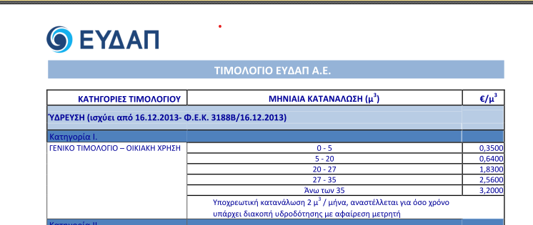
Μηνιαίες Δαπάνες νερού
(ανθρώπινο δικαίωμα)

Slide 15
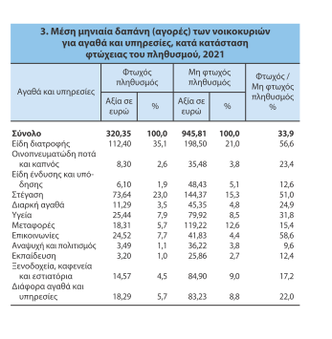
Απογραφή 2021
1.39
3.63

Slide 16
Ιδιωτικοποίηση????
Τίνος?
Φυσικά μονοπώλια???

Slide 17
Οικονομίες Κλίμακας
Όσο μεγαλώνει η κλίμακα τόσο πέφτει το μέσο κόστος??
Μεγάλη συμμετοχή των σταθερών δαπανών/
επομένως μεγάλες επενδύσεις

